Slide 1
아두이노 설치

Slide 2
목차
아두이노 시작하기
아두이노 란
아두이노 IDE 다운로드 및 설치
아두이노 우노 호환보드 사용법

Slide 3
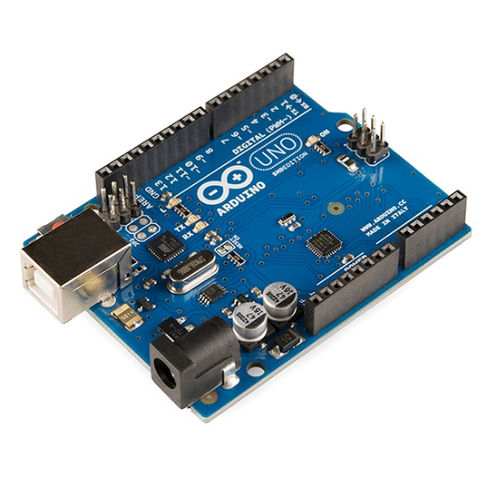
1.아두이노 시작하기
아두이노 란
오픈 소스를 기반으로 한 단일 보드 마이크로컨트롤러로 완성된 보드와 관련 개발 도구 및 환경
<아두이노 우노 R3 SMD>

Slide 4

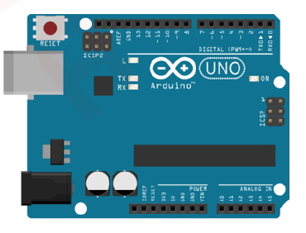
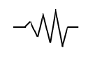

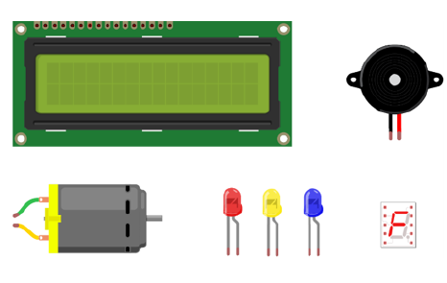
1.아두이노 시작하기
아두이노 IDE 다운로드 및 설치
IDE란
‘Integrated Development Environment’의 약자이며, 소프트웨어 개발을 위한 통합개발환경 이다
아두이노로 개발할 때, 스케치(프로그래밍), 컴파일, 업로드 등의 과정을 하나의 화면에서 작업 할 수 있도록 아두이노에서 제공하는 개발툴
IDE에 코드를 작성하여
아두이노 보드에 업로드
코드로 구성된 입출력 신호를
통해 센서를 제어

Slide 5
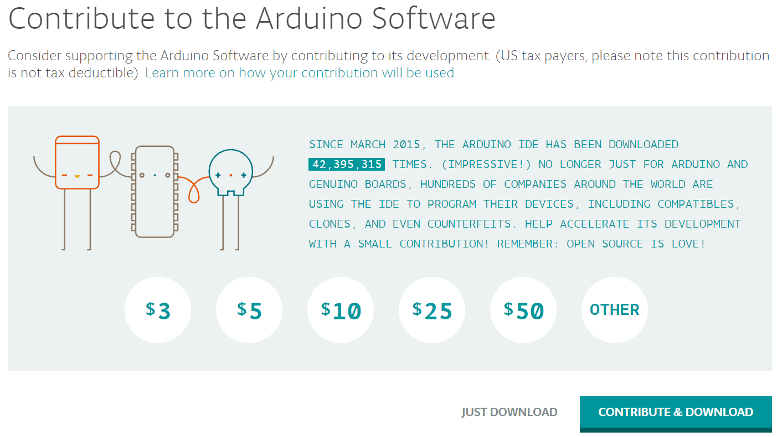
1.아두이노 시작하기
아두이노 IDE 다운로드
아두이노 홈페이지에 접속하여 아두이노 IDE 설치 파일을 다운로드 받을 수 있다
홈페이지 : https://www.Arduino.cc/
다운로드 링크 : https://www.Arduino.cc/en/Main/Donate
클릭

Slide 6
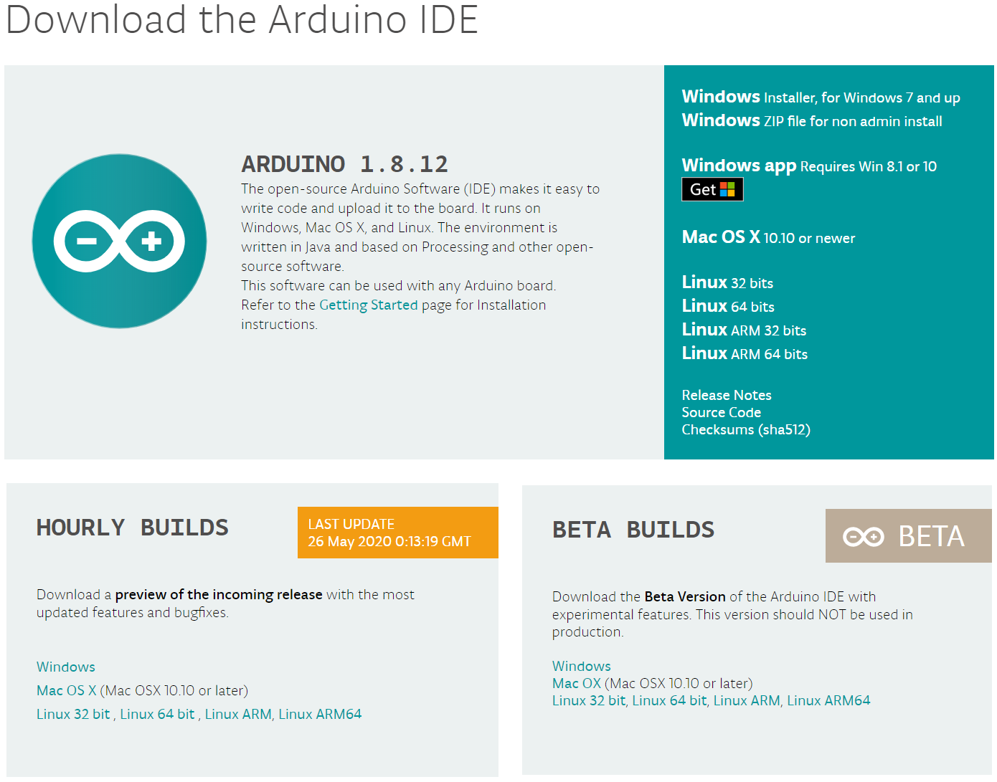
1.아두이노 시작하기
아두이노 IDE 다운로드
사용중인 환경에 맞는 IDE 설치
본 슬라이드에서는 윈도우로 진행

Slide 7
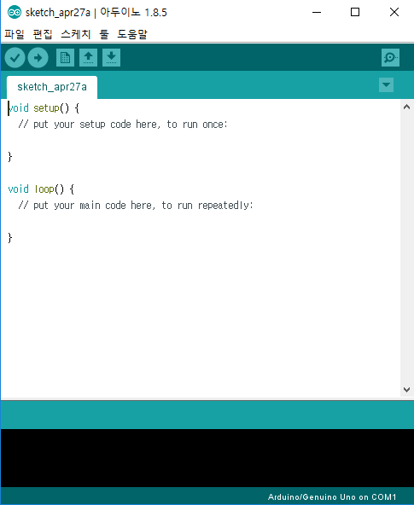
1.아두이노 시작하기
아두이노 IDE 다운로드
다운받은 경로에서 ‘Arduino-1.8.1-windows’ 파일 설치
<아두이노 스케치 실행 화면>

Slide 8
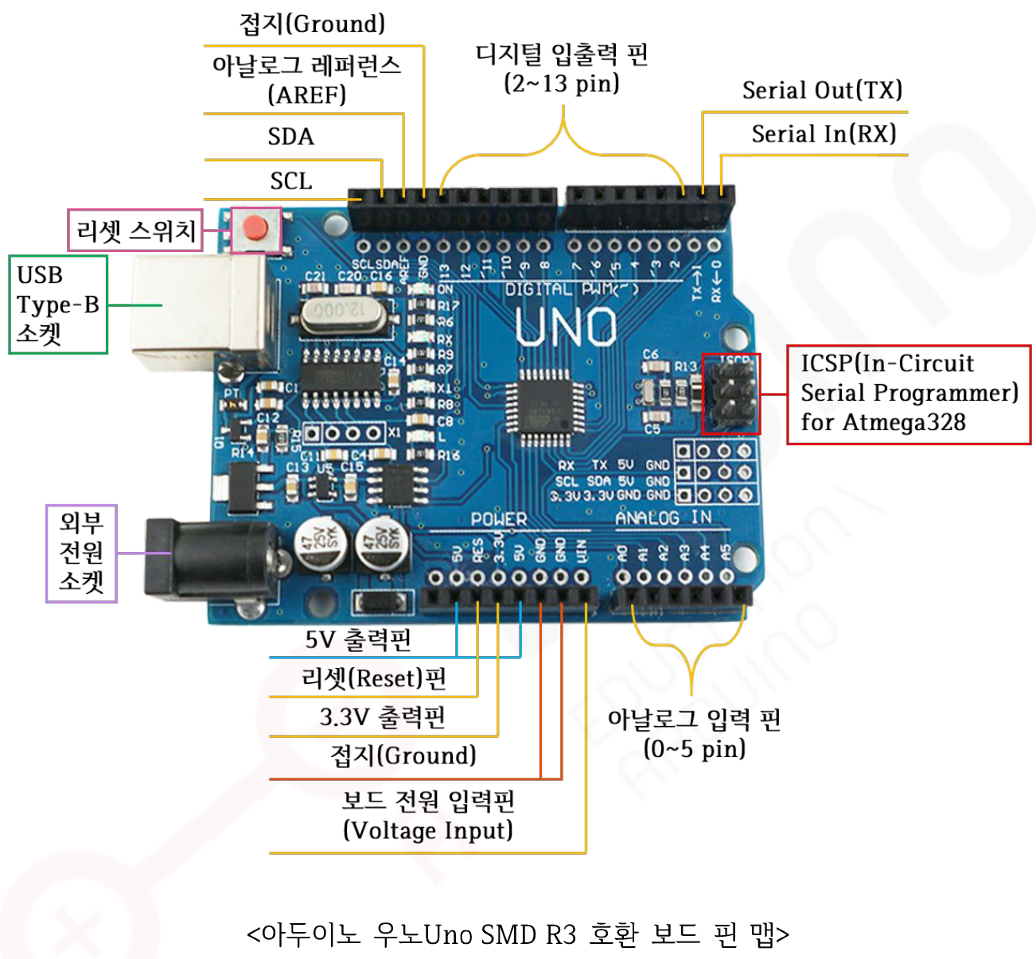
1.아두이노 시작하기
아두이노 우노 호환보드 사용법

Slide 9
1.아두이노 시작하기
아두이노 우노 호환보드 사용법
아두이노는 오픈 소스를 기반으로 마이크로컨트롤러 보드로 운영
모터나 LED등 센서들을 간단하게 제어
아두이노의 표준 보드로는 우노(Uno) 보드를 비롯한 메가(Mega), 듀에(Due), 나노(Nano) 보드 등이 있으며 크게 정식 아두이노 보드와 호환보드로 구분

Slide 10
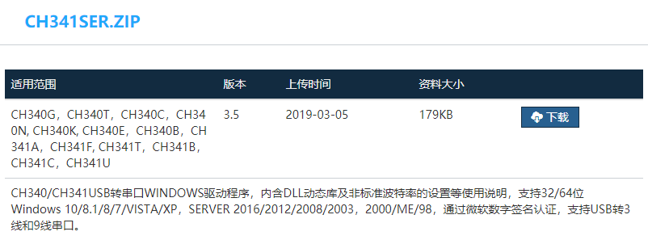
1.아두이노 시작하기
아두이노 우노 호환보드 사용법
아두이노 호환보드(CH340 & CH341)드라이버 다운로드 및 설치
링크: http://www.wch.cn/download/CH341SER_ZIP.html
클릭

Slide 11
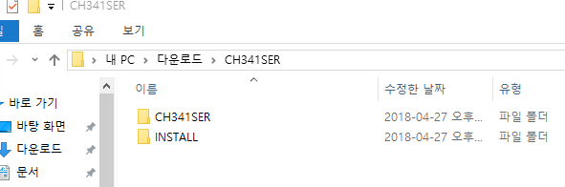
1.아두이노 시작하기
아두이노 우노 호환보드 사용법
설치하기
설치파일은 ‘CH341SER’과 ‘INSTALL’두 개의 파일로 구성
‘CH341SER’ 파일 경로 이동
클릭

Slide 12
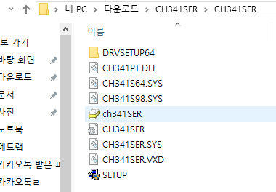
1.아두이노 시작하기
아두이노 우노 호환보드 사용법
‘SETUP’ 아이콘을 더블 클릭하여 설치 실행
클릭

Slide 13
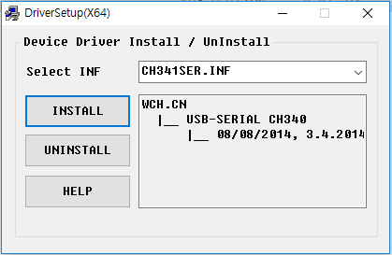
1.아두이노 시작하기
아두이노 우노 호환보드 사용법
‘INSTALL’ 클릭하여 설치 진행
클릭

Slide 14
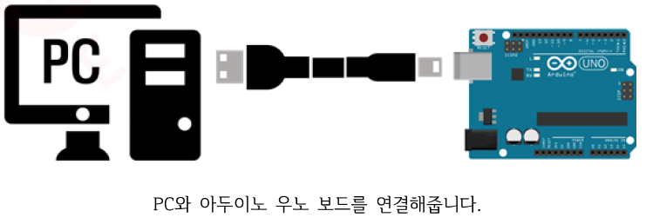
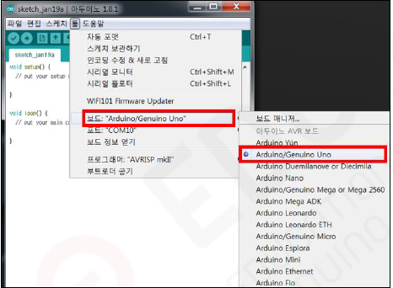
1.아두이노 시작하기
아두이노 우노 호환보드 사용법
PC와 우노 보드 연결하기
IDE를 실행
<툴 – 보드 – Arduino/Genuino Uno>

Slide 15
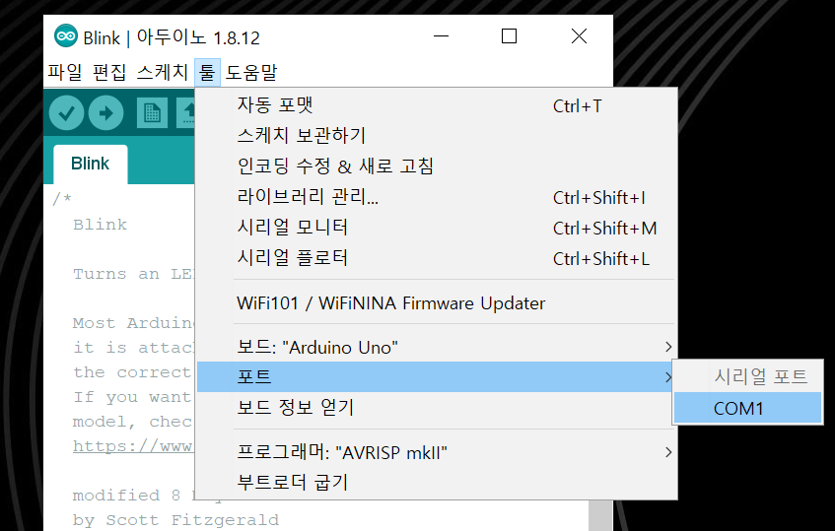
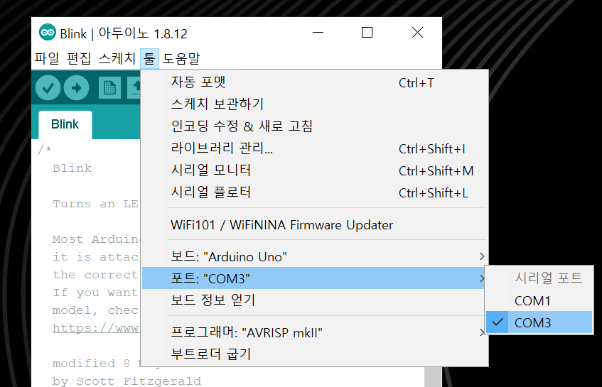
1.아두이노 시작하기
아두이노 우노 호환보드 사용법
<포트 미연결>
<포트 연결>

Slide 16
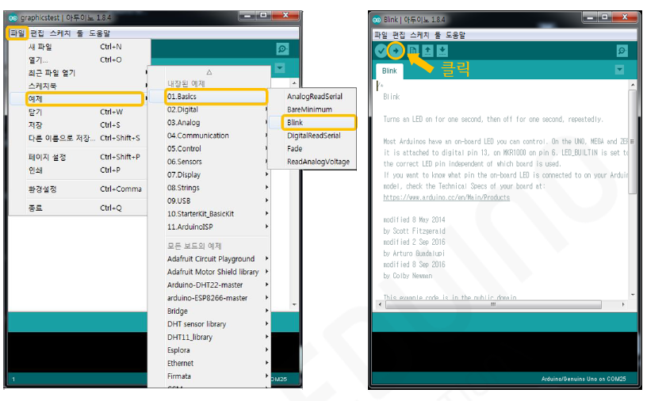
1.아두이노 시작하기
아두이노 우노 호환보드 사용법
Blink 예제 실행하기

Slide 17
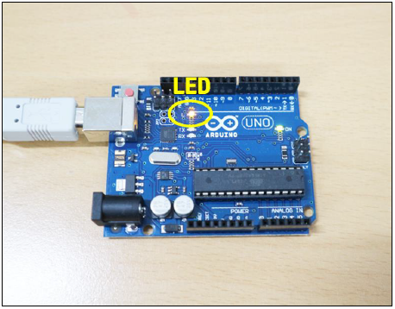
1.아두이노 시작하기
아두이노 우노 호환보드 사용법
Blink 예제 실행하기

